Slide 2
Presentación
La Unidad Técnica Ejecutiva del Sector de Justicia UTE, en cumplimiento a lo establecido en los artículos 32 del Reglamento de la Ley Orgánica de la Comisión Coordinadora del Sector de Justica y de la Unidad Técnica Ejecutiva y el artículo 4 literal h) de la Ley de Acceso a la Información Pública, presenta el Informe de gestión correspondiente al período marzo 2017 - marzo de 2018, el cual detalla las principales acciones ejecutadas a nivel institucional e interinstitucional, relacionadas con:
Fortalecimiento y gestión institucional
Actividades en el marco del Plan El Salvador Seguro
Gestión eficaz y transparente de los recursos
Coordinación y articulación sectorial
Cooperación Internacional

Slide 4
Total 162
Total 42
PEI
2018-2022
Elaboración de PEI
Instrumentos Legales Internos
Fortalecimiento de capacidades del personal
Notes:
Definición del rol de la UTE como ente articulador del Sector de Justicia
Durante el período comprendido de septiembre a noviembre de 2017, se llevó a cabo el desarrollo de un diagnóstico y análisis de la legislación de la UTE, a fin de determinar la necesidad de actualizar o realizar reformas a la misma.
Asimismo, fue elaborado el Plan Estratégico Institucional, correspondiente al período 2018 – 2022, con enfoque sectorial e integral.
Para la elaboración de este plan fueron realizados diversos talleres de trabajo, en los cuales se contó con la participación de representantes de los diferentes comités y grupos de trabajo coordinados por la UTE, así como personal de las diferentes áreas o unidades de la institución, los cuales permitieron el establecimiento de las declaraciones siguientes: Pensamiento estratégico institucional, Líneas estratégicas; Objetivos estratégicos; Acciones estratégicas; Acciones operativas y Gestión de riesgos.
Como apoyo al funcionamiento técnico y administrativo de la UTE:
Se elaboraron 162 instrumentos legales entre los que se encuentran: contratos, prorrogas de contrato, resoluciones Dirección General, acuerdos de Dirección General, convenios.
Fortalecimiento de las capacidades del personal
fue establecido y ejecutado el Plan de Capacitaciones, habiéndose gestionado e impartido un total de 42 capacitaciones en el periodo que se está reportando, dichas capacitaciones fueron impartidas por personal de organismos e instituciones tales como como Corte de Cuentas de la Republica, Tribunal de Ética Gubernamental, Instituto Salvadoreño de la Mujer, Instituto Salvadoreño de Contadores Públicos, Ministerio de Hacienda entre otras,
Temáticas como género, ética, salud ocupacional, Auditoría, entre otras

Slide 5
Actualización de Normativa Interna avance de 70%
Cumplimiento Institucional en tema de Ética
Creación de la Unidad de Género y promoción de actividades formativas
Notes:
Para la fortalecer la institución se juramentó a una Comisión quien es la responsable de la actualización de la normativa interna, dicha comisión en el periodo reportado a obtenido un total del 70 % de avances
En cumplimiento a las disposiciones establecidas por el Tribunal de Ética Gubernamental, la Comisión de Ética de la Unidad Técnica Ejecutiva, realizó diversas actividades con el fin de fortalecer al personal en este
Elaboración de plan de trabajo de la comisión
Participación en semana de ética
En cumplimiento a la legislación relativa a los Derechos de las mujeres la UTE creo en el mes de Marzo 2017 la Unidad de Genero Institucional, mediante acuerdo de CCSJ, en 1 de octubre se realizó el nombramiento de la Jefa de Unidad
Desarrollando actividades orientadas a promover la transversalización del enfoque de género en la gestión institucional, y se brindó continuidad a las actividades del comité especializado para el seguimiento de la Jurisdicción especializada para una Vida Libre de Violencia y Discriminación de las mujeres.

Slide 6
Transparencia Institucional
Desarrollo Informático
Notes:
Transparencia
Fueron resueltas un total de 11 solicitudes de información, producto de estas solicitudes se gestionaron un total de 384 requerimientos de información, además la UTE cumplió con la Ley de Acceso a la Información Pública en la presentación de informes, elaboración del indicie de reserva, y actividades de Divulgación de la LAIP.
Desarrollo Informático
La institución comprometida con el fortalecimiento institucional, realizo diversas actividades con el objeto de mejorar los recursos informáticos, de acuerdo a ello con fondos tanto del presupuesto anual como los provenientes del fondo CESC y Cooperación Internacional, se adquirió equipo tecnológico por una inversión de $104,979 la compra incluyó computadoras, ups, proyectores, sistema de vigilancia, licencias, entre otros.

Slide 7
ACTIVIDADES DE SISTEMA DE CONTROL
ACTIVIDADES DE ASEGURAMIENTO
7 Auditorías
14 Arqueos de Caja Chica
ACTIVIDADES DE ASESORÍA
Análisis de riesgos
Actualización de Manual de Auditoría interna, entre otras
Notes:
Sistema de Control.
La UTE por medio de Unidad de Auditoría Interna realizó actividades de Aseguramiento y de Asesoría, como parte del Sistema de Trabajo de Control según lo establece el Reglamento de la Ley Orgánica de la Comisión Coordinadora del Sector de Justicia y la Unidad Técnica Ejecutiva
Las actividades de aseguramiento conocidas como Auditorias, las cuales fueron realizadas en cumplimiento a las Normas de Auditoria Interna del Sector Gubernamental, Manual de Auditoría Interna de la UTE en total se realizaron 7 auditorías
Auditoría financiera y de gestión
Auditoria de verificación de sistema de seguimiento y monitoreo de POA
Auditoria de cumplimiento de procedimientos
Entre otras
Se realizaron además 14 arqueos de Caja chica, en las cuales no se detectaron faltantes.
Las actividades de Asesorías comprendieron el análisis y evaluación de riesgos por áreas de gestión, actualización de manual de auditoria Interna, elaboración de 12 informes sobre el Estado Financiero de la institución.

Slide 9
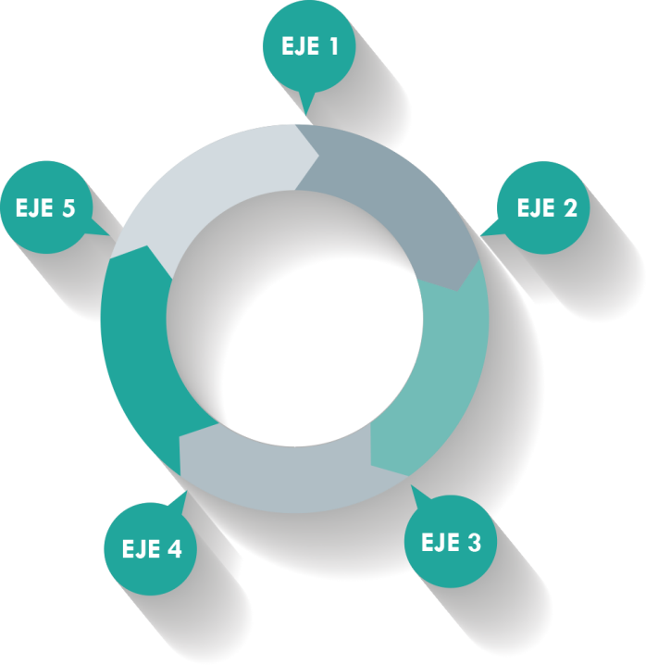
Ejes del Plan El Salvador Seguro
Prevención
de violencia
Fortalecimiento
Institucional
Control y
persecución
Penal
Atención y protección
de víctimas
Rehabilitación y
reinserción social
Notes:
Con la creación del Consejo Nacional de Seguridad Ciudadana y Convivencia (CNSCC) y el establecimiento del Plan El Salvador Seguro (PESS), fue conformada la Comisión de Seguimiento y Articulación del CNSCC, con el objeto de dar seguimiento a las acciones y resultados programados dentro del PESS, las cuales se encuentran organizadas alrededor de 5 ejes, siendo éstos: 1) Prevención de la violencia, 2) Control y Persecución penal, 3) Rehabilitación y reinserción, 4) Atención y protección a víctimas y 5) Fortalecimiento institucional.
En el marco de implementación del PESS fueron identificadas 27 acciones a ser priorizadas para el Sector de Justicia, por lo que la Comisión Coordinadora acordó que la UTE coordinara las acciones necesarias para la elaboración del Plan de Acción del Sector de Justicia, dicho plan establece las acciones a ser desarrolladas por cada institución en el marco de los 5 ejes que integran el PESS, los plazos de ejecución de las actividades, los costos estimados para su realización, así como la fuente de financiamiento.
Dicho plan fue aprobado en el mes de junio de 2017 por los titulares de la Comisión Coordinadora del Sector de Justicia.
Como resultado de ello, fueron asignados a la UTE fondos provenientes de la Contribución Especial para la Seguridad Ciudadana y Convivencia (CESC), para ser utilizados en el desarrollo de acciones establecidas en los ejes 1, 4 y 5 del PESS

Slide 10
Actividades realizadas Eje 1 del PESS
Ferias de acceso a la justicia y prevención de la violencia
6 octubre 2017
Armenia
13 octubre 2017 Cojutepeque
20 octubre 2017
San Miguel
27 octubre 2017 Nahuizalco
2,400 personas beneficiadas
Notes:
Se desarrollaron 4 ferias de acceso a la justicia y prevención de la violencia en el marco del Eje número 1 del PESS, referente al tema de Prevención de la Violencia, a fin de coadyuvar a la promoción de esfuerzos articulados a nivel regional, local y comunitario, orientados a la generación de acciones de prevención de la violencia.
Estas ferias se llevaron a cabo en el mes de octubre, en cuatro de los municipios priorizados en el PESS, siendo ellos: Armenia, Cojutepeque, San Miguel y Nahuizalco, en las cuales se brindó asesoría y asistencia en FAMILIA, REGISTRO DE PROPIEDADES: temas PENITENCIARIO, CONSULTAS SOBRE SOLVENCIAS oferta de formación en ANSP, PROTECCIÓN DE DERECHOS DE LAS MUJERES, DEFENSORÍA DEL CONSUMIDOR, entre otros

Slide 11
Actividades realizadas Ejes 4 y 5 del PESS
Fortalecimiento del APVT.
Elaboración del PEI 2018-2022
Notes:
En el marco del Eje número 4 del PESS, referente al tema de Atención y protección de víctimas, a fin de aumentar la cobertura de medidas de protección y atención para víctimas, testigos y otros que regula La Ley Especial para la Protección de Víctimas y Testigos, a manera de fortalecer la operatividad de los servicios que se proporcionan a las víctimas, testigos y cualquier otra persona beneficiadas,
De acuerdo a ello, fueron realizadas diversas acciones que permitieron
el arrendamiento y equipamiento de 3 nuevos inmuebles administrados por el APVT para albergar y brindar protección y atención
gestionó la contratación de personal de seguridad (supernumerarios) para estos nuevos inmuebles,
el servicio de alimentación preparada para las personas bajo régimen de protección.
compra de vehículos para traslado de personas protegidas.
la adquisición e instalación de circuitos de vigilancia y equipo informático en los inmuebles administrados por el APVT
En el marco del eje 5 del PESS, referente al Fortalecimiento Institucional, fue programado el desarrollo de un diagnóstico y análisis de la legislación de la UTE y la construcción del Plan Estratégico Institucional, correspondiente al período 2018 – 2022, con enfoque sectorial, realizado diversos talleres de trabajo, en los cuales se contó con la participación de representantes de los diferentes comités y grupos de trabajo coordinados por la UTE, así como personal de las diferentes áreas o unidades de la institución, dicho ejercicio finalizó en el mes de diciembre 2017 y fue aprobado por CCSJ en el mes de febrero 2018.

Slide 12
Participación en talleres de trabajo para establecer indicadores de seguimiento y monitoreo del PESS
Participación en el Pleno del Consejo Nacional de Seguridad Ciudadana y la Comisión de Seguimiento y Articulación del CNSCC
Seguimiento a la ejecución de actividades programadas en el marco del PESS
Notes:
En coordinación con el Programa de las Naciones Unidas para el Desarrollo (PNUD), fueron realizados diversos talleres de trabajo con representantes de instituciones del Sector de Justicia, a efecto de establecer la información que será proporcionada por las diversas instituciones en el marco del Sistema de Monitoreo y Evaluación del Plan El Salvador Seguro (PESS).
Además, la UTE La UTE participó activamente en las reuniones de trabajo tanto del Pleno del Consejo Nacional de Seguridad Ciudadana y Convivencia Social, como de la Comisión de Seguimiento y Articulación de éste, con el objeto de informar los resultados obtenidos a partir de la ejecución de las actividades programadas a nivel institucional, en el marco de la implementación del Plan El Salvador Seguro

Slide 14
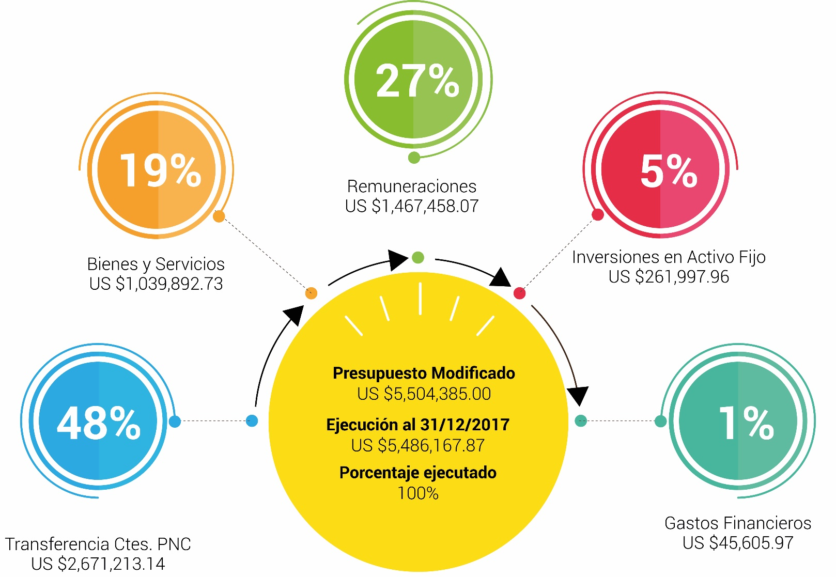
100% Ejecutado
Ejecución Presupuestaria Institucional año 2017
Notes:
La UTE en el año 2017, contó con una asignación inicial de US$4,956,165 la cual fue reforzada con un total de US$758,000 procedentes de la aplicación de la Ley de Contribución Especial para la Seguridad Ciudadana y Convivencia (CESC); por lo que el presupuesto institucional al 31 de diciembre de 2017, ascendió a un total de US$5,504,385 cuya ejecución fue del 100%

Slide 15
Fondos provenientes de la Contribución Especial para la
Seguridad Ciudadana y Convivencia (CESC)
Notes:
El monto recibido de la Ley de Contribución Especial para la Seguridad Ciudadana y Convivencia (CESC) de US $758,000.00 fue distribuido en los rubros:
- Adquisiciones de bienes y servicios ($107,244.00)
- Transferencias corrientes ($399,270.00)
- Activos ($251,486.00)

Slide 16
Ejecución total $1,146,442.55
84%
Primer Trimestre
Remuneraciones $363,094.29
Activo Fijo $1,953.80
Gastos Financieros $1,000.04
Transferencias Ctas. PNC $634,713.53
Bienes y Servicios $145,680.89
Ejecución presupuestaria al cierre del trimestre enero – marzo 2018
Notes:
El presupuesto asignado a la UTE para el año 2018 fue de US $4,962,782.00, el cual se incrementó en un monto de US $84,000.00 producto de los fondos provenientes de la Contribución Especial para la Seguridad Ciudadana y Convivencia; por lo que al 31 de marzo de 2018, el presupuesto institucional modificado ascendió a US $5,046,782.00, habiéndose obtenido al cierre del primer trimestre, una porcentaje de ejecución presupuestaria del 84%, con respecto al monto asignado al primer trimestre 2018.
El porcentaje de avance con respecto al presupuesto total anual, al cierre del primer trimestre fue del 23%

Slide 18
Comité Directivos Interinstitucionales y grupos de trabajo coordinador por la UTE
Notes:
Según lo establece el artículo 36 del reglamento de la Ley Orgánica de la CCSJ y de la Unidad Técnica Ejecutiva del Sector de Justicia, para el cumplimiento de sus objetivos y atribuciones podrá contar con la colaboración de comités, subcomités así como de Grupos de trabajo, representados por integrantes de las Instituciones del Sector de Justicia y de instituciones afines. (Tal como se muestrea en la lámina)

Slide 19
Actualización de la Agenda de Reforma Legal
Mesa Especializada de
Garantías Mobiliarias
Mesa Especializada Medios de Vigilancia Electrónica en Materia Penal
Participación en Mesa Interinstitucional de Justica Penal Juvenil
Análisis de Sentencia emitida CIDH Caso RUANO TORRES vrs. EL SALVADOR
Notes:
Mesa Especializada de Garantías Mobiliarias
En el año 2017, fueron ejecutados una serie de talleres de trabajo en los que se efectuó el análisis integral de la Ley de Garantías Mobiliarias, desde la óptica de los operadores del Sector de Justicia y demás instituciones vinculadas, cuyo producto fue remitido al Centro Nacional de Registro, CNR.
Asimismo, en el mes de febrero de 2018, se llevó a cabo el evento denominado “Garantías mobiliarias en El Salvador, innovaciones que incorporan al ordenamiento jurídico nacional”, el cual contó con la ponencia magistral de la Dra. Ana Yesenia Granillo, catedrática e investigadora de Derecho Privado en la Escuela Superior de Economía y Negocios (ESEN), sobre el tema “La Ley de Garantías Mobiliarias, rompiendo paradigmas en la era globalizada"
Mesa Especializada Medios de Vigilancia Electrónica en Materia Penal
En el mes de septiembre de 2017, se llevaron a cabo talleres de trabajo con operadores del Sector de Justicia, para analizar los procedimientos de aplicación y monitoreo de los dispositivos electrónicos, así como su Manual de procedimientos.
Participación en Mesa Interinstitucional de Justica Penal Juvenil
La UTE tuvo participación activa en 4 eventos regionales realizados en el año 2017, en los meses de mayo, junio y agosto, en las ciudades de San Salvador, Apaneca y San Miguel, respectivamente, con el objeto de discutir problemáticas en el tema de Justicia Penal Juvenil.
En el mes de noviembre de 2017, se realizó el taller de validación sobre el primer informe de sistematización de los encuentros regionales de la mesa interinstitucional de Justicia Penal Juvenil.
Análisis de Sentencia emitida CIDH Caso RUANO TORRES vrs. EL SALVADOR
En coordinación con la Procuraduría General de la República, en junio de 2017, se realizó el análisis a dicha sentencia, contándose con la participación de 80 defensores públicos.
Además, con apoyo de USAID, en el mes de agosto de 2017, se desarrolló el evento “Ejercicio Sectorial sobre la coordinación del abordaje de sentencias provenientes del Sistema Interamericano de Derechos Humanos”, con el objeto de realizar discusiones técnicas e intercambios de experiencias sobre los temas de prevención y combate de la tortura, carrera y profesionalización del Sector de Justicia y educación continua en el ámbito de Derechos Humanos.

Slide 20
Ejercicios de Análisis y Diagnósticos Jurídicos
Análisis de Reglamento Especial de los Comités Directivos Interinstitucionales
Abordaje de temática de Movilidad Humana
Análisis Jurídico sobre el nombramiento del defensor público en casos de Imputado ausente
Notes:
Análisis de Reglamento Especial de los Comités Directivos Interinstitucionales
Se realizó un ejercicio de análisis al Reglamento de los CDI, a fin de establecer propuestas de mejora a las disposiciones contenidas en el mismo, para fortalecimiento de la operatividad de dichos Comités.
Abordaje de temática de Movilidad Humana
Se llevó a cabo un Diagnóstico sectorial sobre las problemáticas de cada institución del Sector de Justicia, en torno a la referida temática.
Análisis Jurídico sobre el nombramiento del defensor público en casos de Imputado ausente
En coordinación con la PGR, se realizó un taller de trabajo, con participación de defensores públicos de las diferentes unidades de Defensoría Penal a nivel nacional y otros funcionarios de la PGR, con el fin de analizar jurídicamente la procedencia o no del nombramiento del defensor público en casos de Imputado ausente

Slide 21
Análisis de Expedientes Legislativos
Comisión de Legislación y Puntos Constitucionales
11 Expedientes
Comisión de la Mujer y la Igualdad de Género
1 Expediente
Comisión de Seguridad Pública y Combate a la Narcoactividad
3 Expedientes
Notes:
Análisis de expedientes legislativos
Comisión de Legislación y Puntos Constitucionales: 11 Expedientes
Propuestas de reforma al Código Penal, en las áreas de: Tráfico legal de personal, Abandono y desamparo de personas, Maltrato de fauna protegida, Malversación de fondos, Delitos de violación, Homicidio agravado, entre otras.
Propuestas de aprobación de nuevas leyes, reformas a la Ley Especial de Extinción de Dominio
Comisión de la Mujer y la Igualdad de Género: 1 Expediente
Propuesta de reformas al Código de Trabajo en materia de Género.
Comisión de Seguridad Pública y Combate a la Narcoactividad: 3 Expedientes
Reformas a la Ley Especial contra el Delito de Extorsión y Ley contra el Lavado de Dinero y de Activos

Slide 22
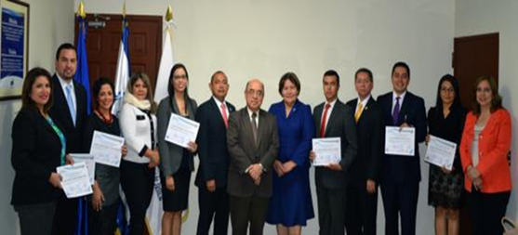
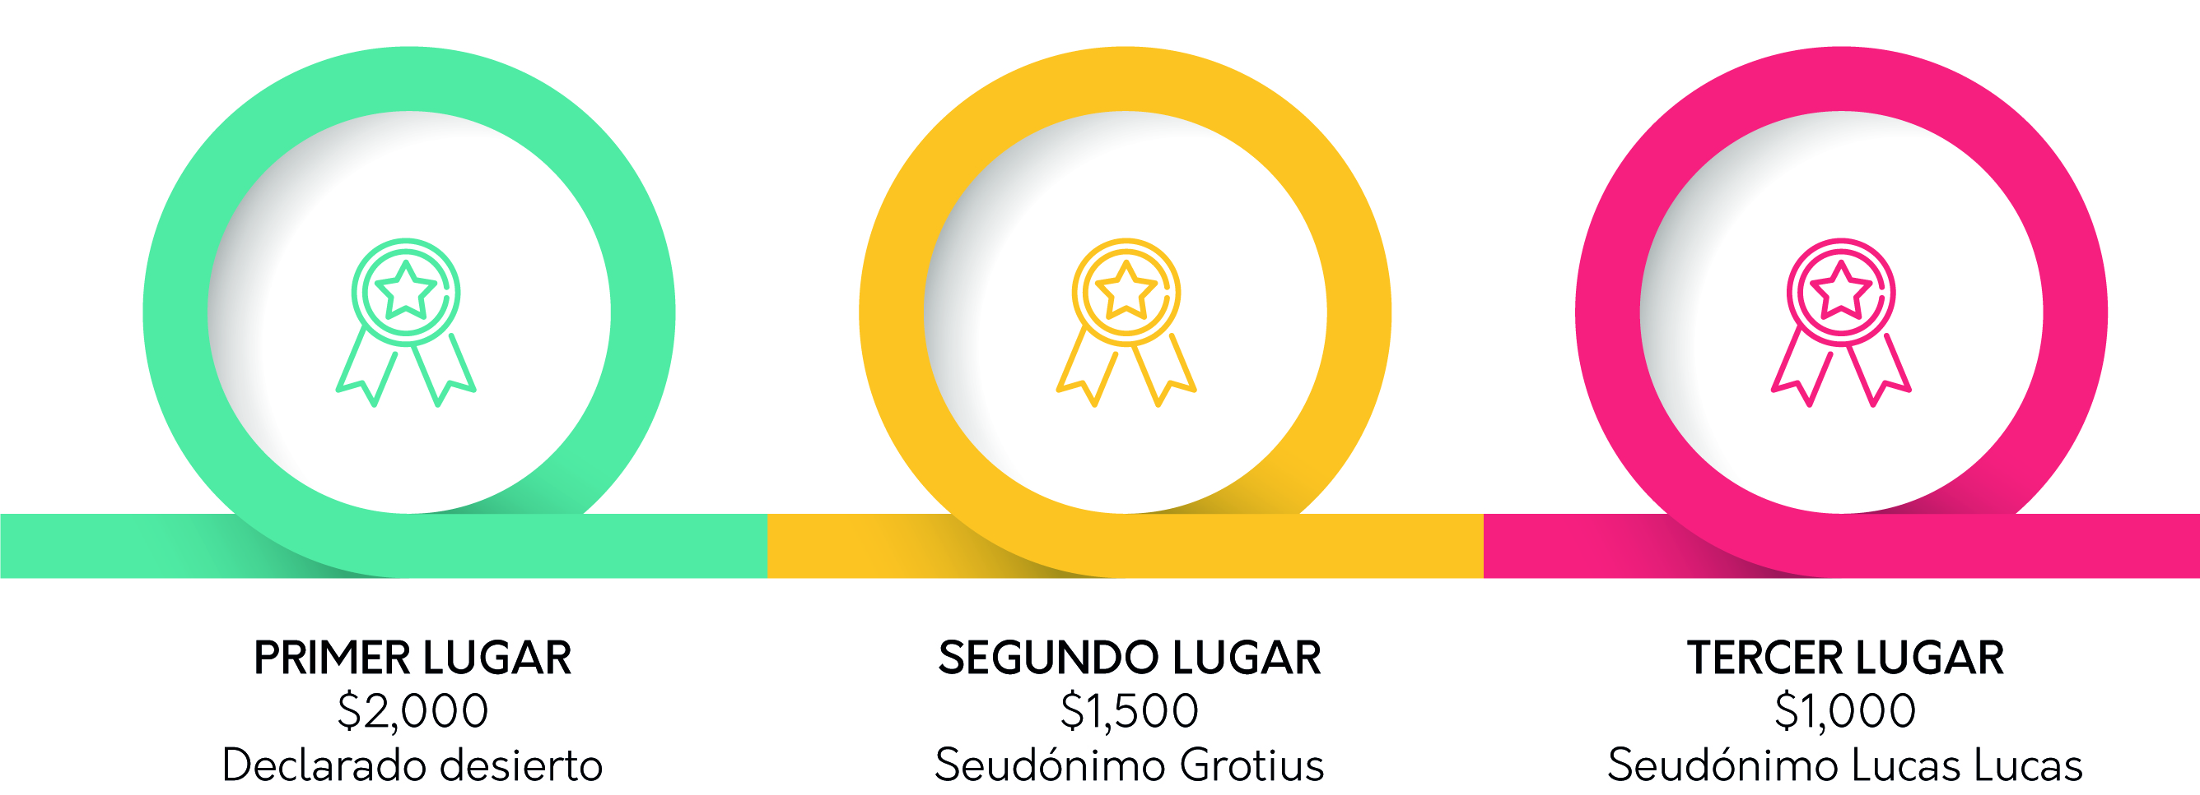
XII CERTAMEN DE INVESTIGACIÓN JURÍDICA
Notes:
El certamen de investigación jurídica se realiza con el objeto de incentivar, apoyar y reconocer la investigación jurídica, impulsando el quehacer científico de los actuales y futuros profesionales del Derecho, mediante la presentación de ensayos sobre temas de interés y actualidad para el Sector de Justicia.
En el año 2017 se recibieron 26 ensayos participantes, 23 en la categoría de Abogados de la República y 3 en la categoría de estudiantes de Derecho, declarándose desierta esta última categoría, ya que ninguno de los 3 ensayos recibidos cumplía con lo establecido en las bases de competencia.

Slide 23
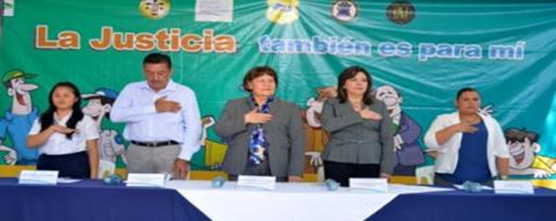
PROGRAMA DE EDUCACIÓN LEGAL POPULAR
Notes:
En el mes de mayo del año 2017, se desarrolló el Programa de Educación Legal Popular “La justicia también es para mí”, en coordinación con la Dirección Departamental del Ministerio de Educación (MINED).
Fueron desarrolladas jornadas interactivas sobre LEPINA, Ley contra la Violencia Intrafamiliar y Ley Penal Juvenil, realizándose sociodramas, con la participación de jueces, fiscales, procuradores y policías.
Simultáneamente se desarrolló un programa de formación y empoderamiento de 30 adolescentes líderes en enfoque de derechos, acceso a la justicia, mediación escolar y delitos cibernéticos.
Se incluyó por primera vez el desarrollo de una feria de acceso a la justicia, con la participación de todas las instituciones del Sector.
El Programa se desarrolló en los centros escolares República de Panamá, Mercedes Quinteros, Salvador Mugdan, Constitución 1950 y por primera vez en un centro escolar para niñas y niños sordos, siendo éste el Centro Escolar Lic. Griselda Zeledón

Slide 24
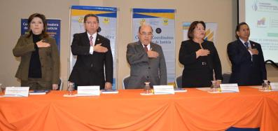
Ciclo de Conferencias “Innovaciones en la actividad probatoria en materia Procesal Civil y Mercantil”
Zona Central
411 participantes
Zona Paracentral
263 participantes
Zona Occidental
352 participantes
Zona Oriental
304 participantes
Participaron un total de 1,330 Profesionales del Derecho
Notes:
En el marco del ciclo de conferencias denominado “Innovaciones en la actividad probatoria en materia Procesal Civil y Mercantil”, se realizaron cuatro eventos a nivel nacional, en los departamentos de San Salvador, San Vicente, Santa Ana y San Miguel, con una participación de 1,330 profesionales del Derecho

Slide 25
Otras actividades de coordinación sectorial
Fortalecimiento de las capacidades técnicas comunicacionales del Sector de Justicia
Conmemoración del día Nacional e Internacional de la No Violencia Contra las Mujeres
Fortalecimiento de las capacidades técnicas de los operadores del Sector de Justicia
Charla “aspectos generales de la nueva Ley de la Jurisdicción Contencioso Administrativa”
Evento “Innovaciones que la jurisdicción especializada para una vida libre de violencia y discriminación para las mujeres incorpora al Sistema de Administración de Justicia Penal Salvadoreño”
1
Notes:
Fortalecimiento de las capacidades técnicas comunicacionales del Sector de Justicia.
Se llevó a cabo Conversatorio con periodistas que cubren la fuente judicial para conocer las generalidades de los nuevos tribunales para una vida libre de violencia y discriminación para las mujeres. Además, se realizó una capacitación dirigida al comité de comunicadores en este tema y un Diplomado sobre Acceso a la Justicia y a la Salud sin estigma y discriminación.
Conmemoración del día Nacional e Internacional de la No Violencia Contra las Mujeres
En el mes de noviembre de 2017, se llevó a cabo el evento “Incidencia de la nueva Judicatura Especializada de la Mujer respecto del fenómeno de la violencia y discriminación”, en el cual se realizaron ponencias por parte de Juezas Especialistas de la nueva jurisdicción de la mujer. Se contó con la participaron de 114 personas
Fortalecimiento de las capacidades técnicas de los operadores del Sector de Justicia
En coordinación con la Escuela de Capacitación Fiscal de la Fiscalía General de la República, en el mes de febrero de 2018, se llevó a cabo el curso “Métodos y técnicas de investigación en los delitos de hurto y robo de vehículos automotores”, dirigido a fiscales, policías, jueces y defensores públicos, con el objeto de fortalecerles las competencias técnicas para el mejor desempeño de sus funciones.
Charla “aspectos generales de la nueva Ley de la Jurisdicción Contencioso Administrativa”
Esta charla se llevó a cabo en el mes de febrero de 2018, la cual fue impartida por la Dra. Yesenia Otero, Magistrada de la Cámara de lo Contencioso Administrativa.
Temas abordados: Nuevo ámbito material de competencia; Distribución de competencia de la nueva jurisdicción; Sujetos procesales y otros intervinientes; Tipología de los procesos: Común y abreviado; Estructura de los procesos; Procesos especiales de impugnación: Inactividad y lesividad; Finalización anticipada del proceso; Sistema cautelar; Sentencia y su ejecución y Medios de impugnación.
Evento “Innovaciones que la jurisdicción especializada para una vida libre de violencia y discriminación para las mujeres incorpora al Sistema de Administración de Justicia Penal Salvadoreño”
Este evento se llevó a cabo en el mes de marzo de 2018, en el marco de la Conmemoración del Día Internacional de la Mujer. Se contó con la participación de representantes de las diversas instituciones del Sector de Justicia que integran los Comités Directivos Interinstitucionales que la UTE lidera

Slide 27
Notes:
UNODC
Creación del portal de transparencia de la UTE
Creación de plataforma de formación virtual (e-Learning), para fortalecimiento de los procesos formativos a nivel sectorial: Curso de Profundización en Ética e Integridad
UTE/AECID/ENAFOP/ISDEMU:
Objetivo: Articular esfuerzos para fortalecimiento de los procesos de profesionalización de la función y gestión pública.

Slide 28
Notes:
AECID
Proyecto 1
Objetivo: Mejorar la efectividad del sistema de administración de justicia del país, mediante la construcción e implementación de políticas públicas a nivel de Sector de Justicia orientadas al fortalecimiento de la operatividad de las instituciones en la protección de derechos y en el establecimiento de procesos de atención integral a víctimas y testigos participantes en investigaciones y procesos judiciales
Actividades:
- Establecimiento de Líneas Estratégicas de la Política Nacional del Sector de Justicia
- Programa de Formación en Técnicas de Intervención Psicosocial con enfoque de género
Proyecto 2
Objetivo: Contribuir al fortalecimiento de las instituciones del Sector de Justicia en El Salvador, para la protección y atención eficaz de las mujeres víctimas de violencia de género.
Grandes actividades:
- Articulación de procesos de protección y atención a mujeres víctimas de violencia: Establecimiento de Protocolo de derivación y contra derivación; Guía de actuación.
- Especialización del personal multidisciplinario de las UIAEM: Diagnóstico sobre las propuestas formativas de las Escuelas de formación del Sector de Justicia en materia de atención a mujeres víctimas de violencia, Desarrollo de módulos de formación.
- Fortalecimiento de las capacidades institucionales en el Sector de Justicia en análisis de datos estadísticos en casos de violencia contra la mujer.

